Slide 1
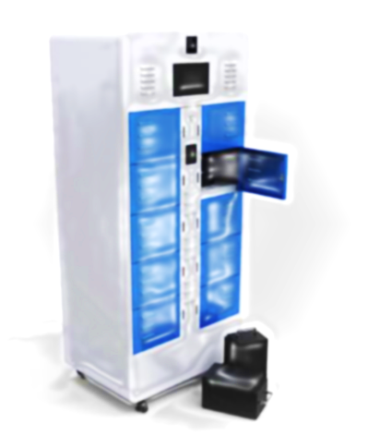
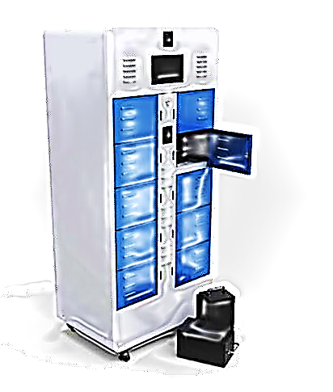
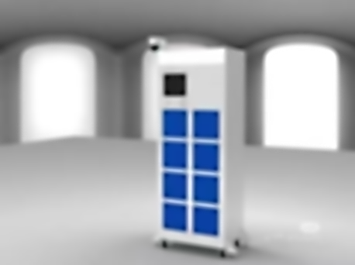
E出行智能换电柜
学校：南昌理工学院
赛道：职教赛道
组别：创意组
项目负责人：郭迪欢
团队成员：蓝美玲、周理铜、周正凯、王术玮、刘子霖

Slide 2

产品介绍
：
安全
恒温系统、故障报警系统、高温自动断电系统
环保：
采用新型充电技术,节能环保
经济：
一台充电柜可以服务多个用户
便捷
电池的接口种类和电池的寸
的大小多种多样
换电柜是目前针对电动车市场换电需求，推出方便大众使用的充换电产品，可以让电动车省去漫长的充电等待时间，提高出行效率，广泛应用于外卖，社区，地铁站旁边、电动车停车场等多种场景，为广大电动车用户提供安全便利的充换电服务。

Slide 3
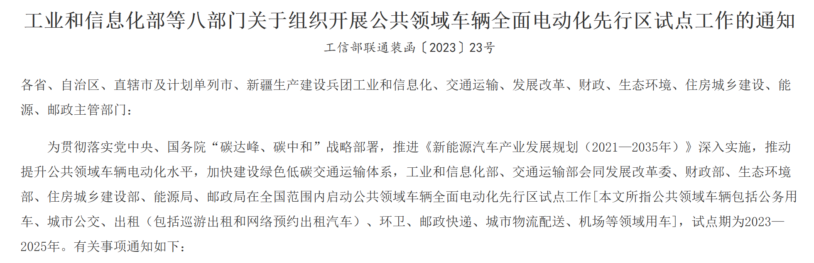
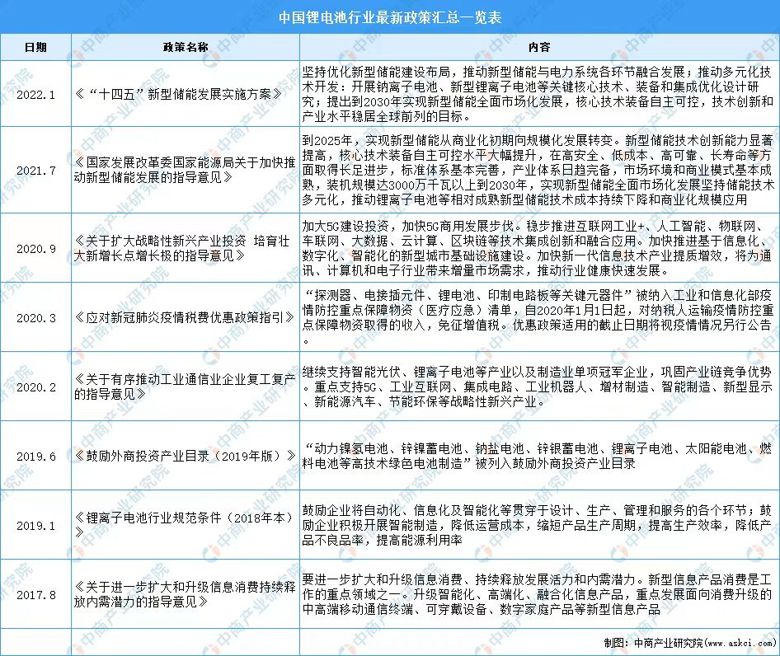
背景调查
中国共享经济发展报告
“铅改锂”相关报告
铅酸电池全面改为锂电池
来源：观研报告网
公共区域车辆全面电动化，符合“碳达峰、碳中和”战略。在“铅改锂”政策的大环境引导下，换电柜需求将日益增加。

Slide 4
背景调查
2025年中国电动自行车用锂电池市场空间达可达186亿元。随着各地“新国标”过渡期限的临近，未来3年电动自行车将大幅增加，同时伴随“铅改锂”政策的推广，会加速锂电自行车对铅酸自行车的替代，预计2025年中国锂电自行车可达2400万辆。
数据来源：立鼎产业研究网
因锂电池的大力发展，未来电动车可拆卸电池趋势必将逐年上升，换电柜引入市场为必然现象。

Slide 5
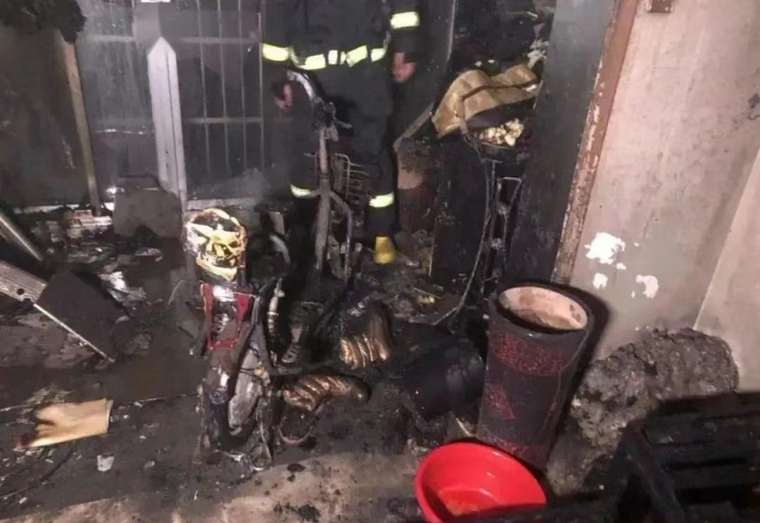
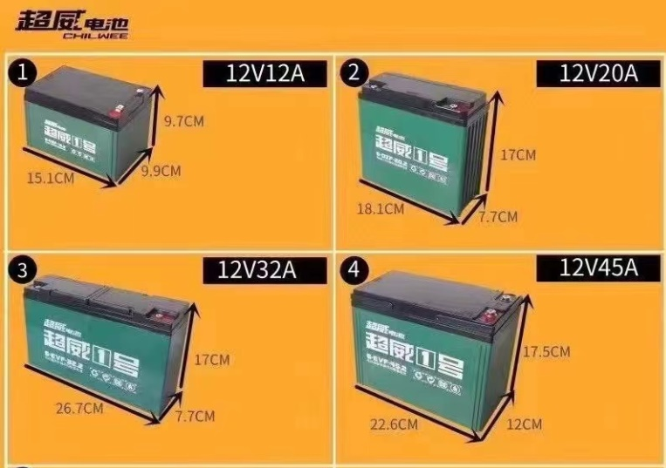
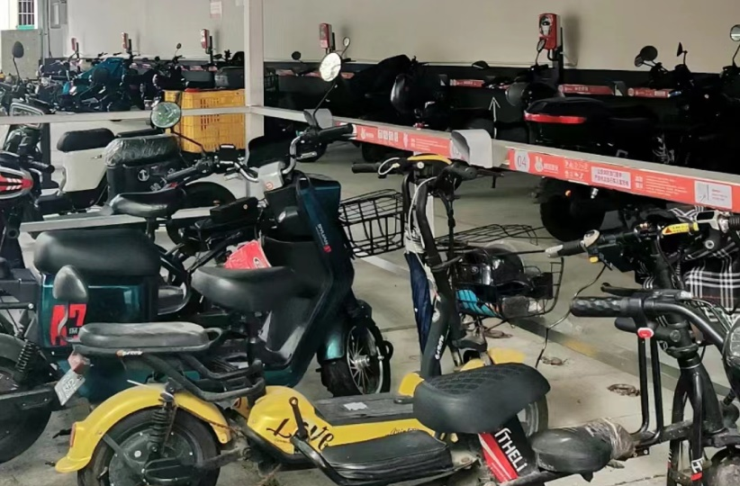
痛点分析
市场痛点
电动车平均充电时间8——10小时，每次充电可行驶平均路程35公里。
续航时间短，充电时间长
据不完全统计，电动车火灾致人伤亡的案例中，90%发生在门厅，过道及楼梯间等场所。超过一半电动车发生火灾是在夜间充电过程中。
电池类型种类繁多，接口不一，平常的充电柜无法解决多种类型电动车的充电问题。
电池种类多，接口不一
安全隐患大
当前换电柜标准参差不齐，效果不尽人意，及需高质量的换电柜来改变市场

Slide 6
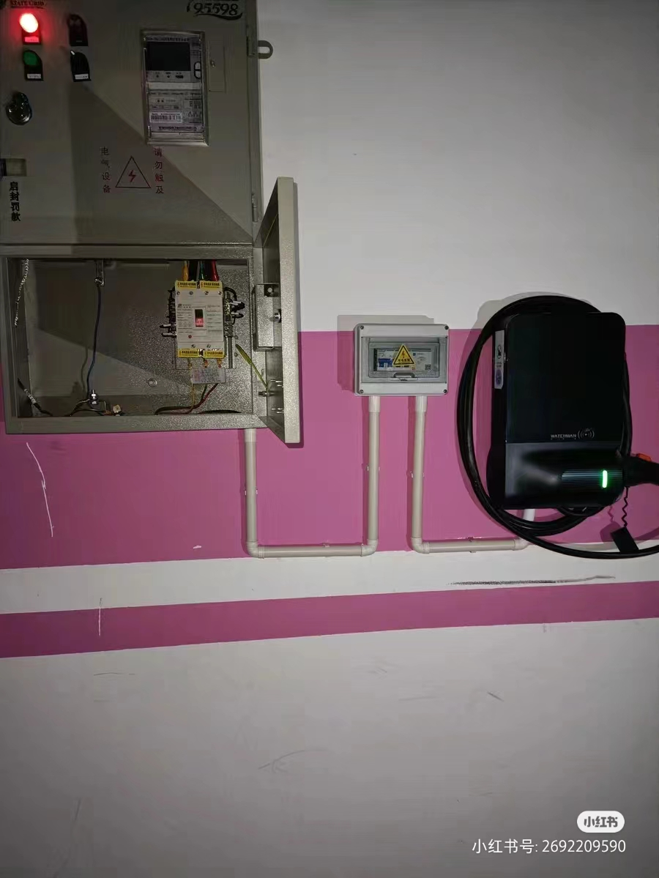
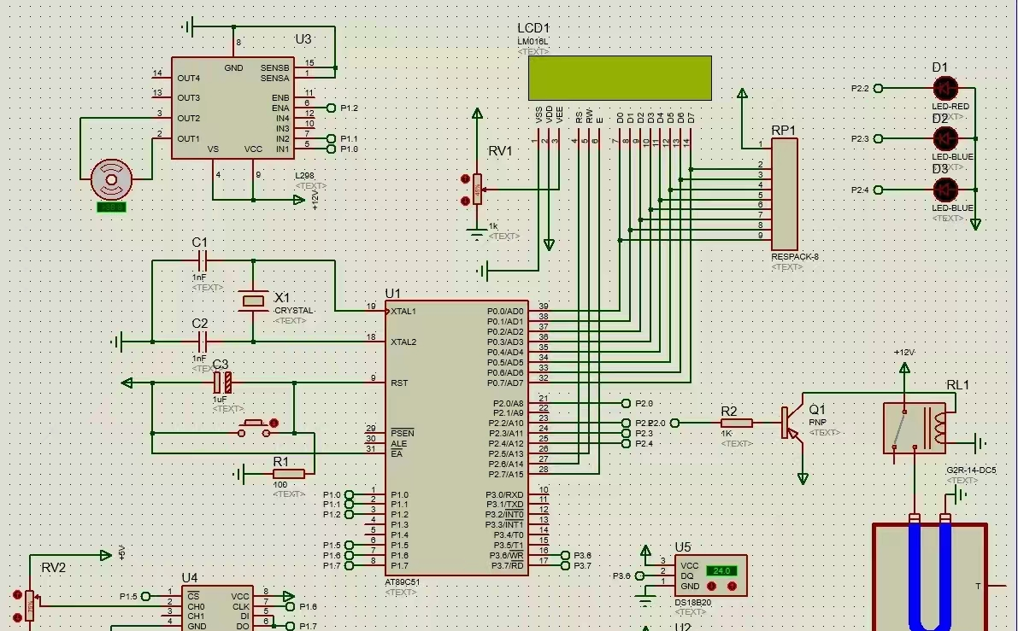
核心技术1
恒温系统电路设计图
异常自动断电
换电柜配备恒温系统、内置异常自动断电系统，故障报警提示。从根源解决电动车充电时，因短路或温度过高起火。采用DSP+FPGA控制系统与BMS电池管理双重保护。
充电柜相较传统充电线和其他类型充电柜减低了80%的事故发生率。

Slide 7

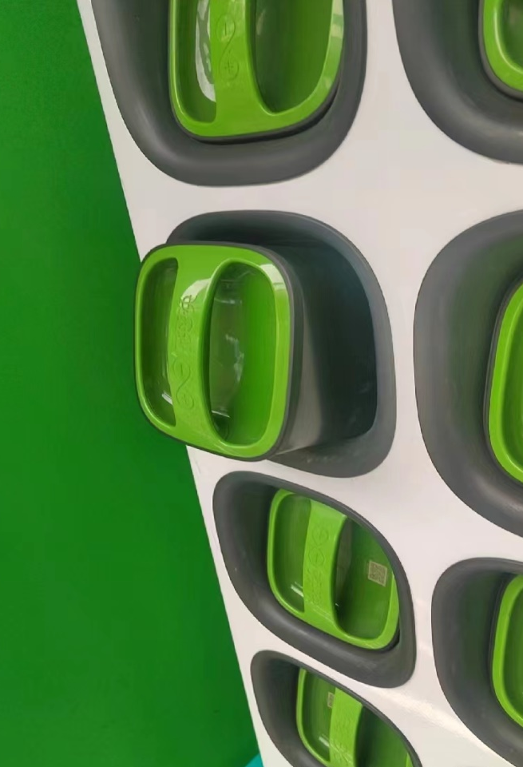
核心技术2
换电柜建模外观
放入无电电池，弹出足电电池
为解决充电时间长，续航能力差等问题，本项目采用PPS充电方式，将无电电池放入换电柜，自动弹出足电电池，完成五秒内即换即走。
首创PPS充电方式，直接提升42%的充电速度。

Slide 8
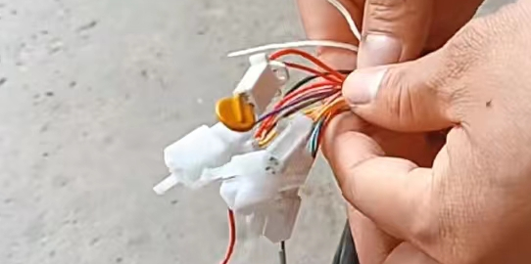
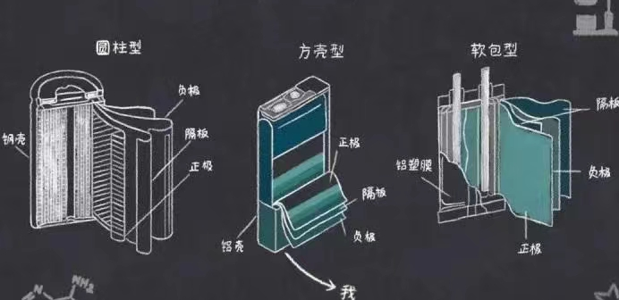
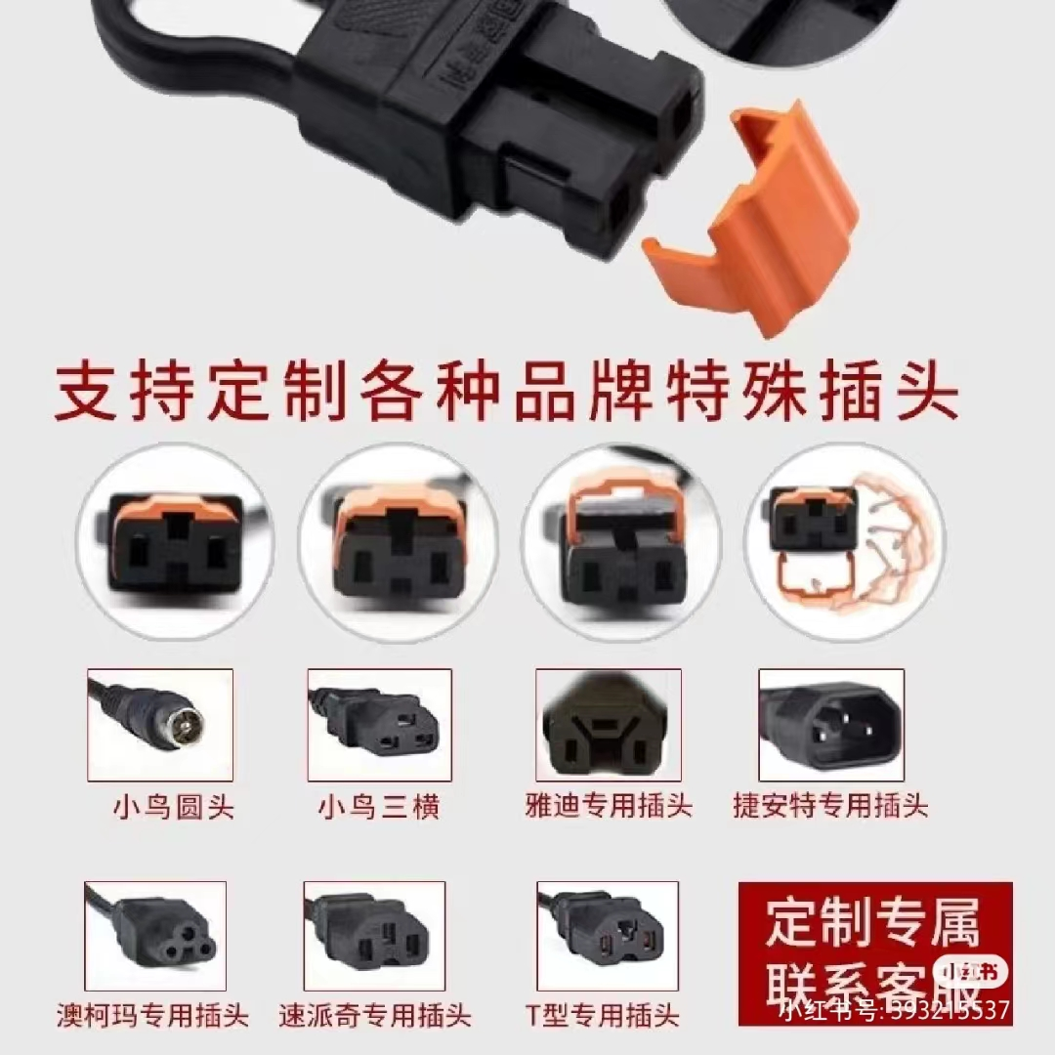
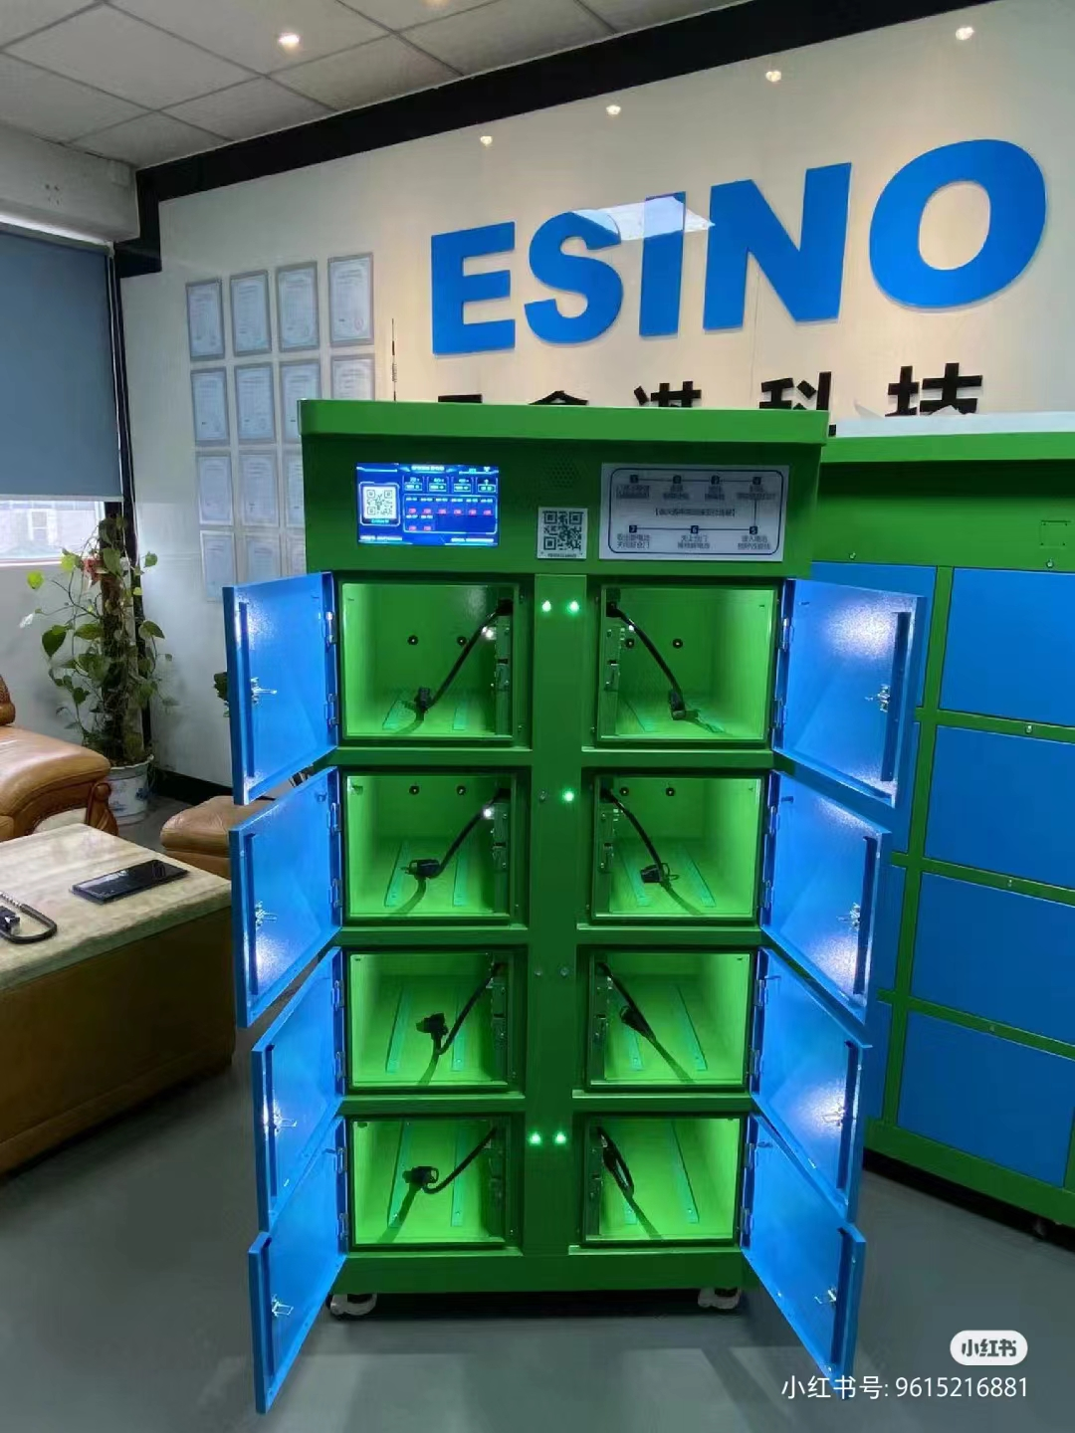
核心技术3
不同电池接口
不同电池尺寸
电池接口种类和电池尺寸大多种多样。根据不同电池接口和电池尺寸制作不同的换电柜，以解决接口不同难充电的问题。
核心技术2
依据电池类型定制换电柜，提升50%充电效率。

Slide 9
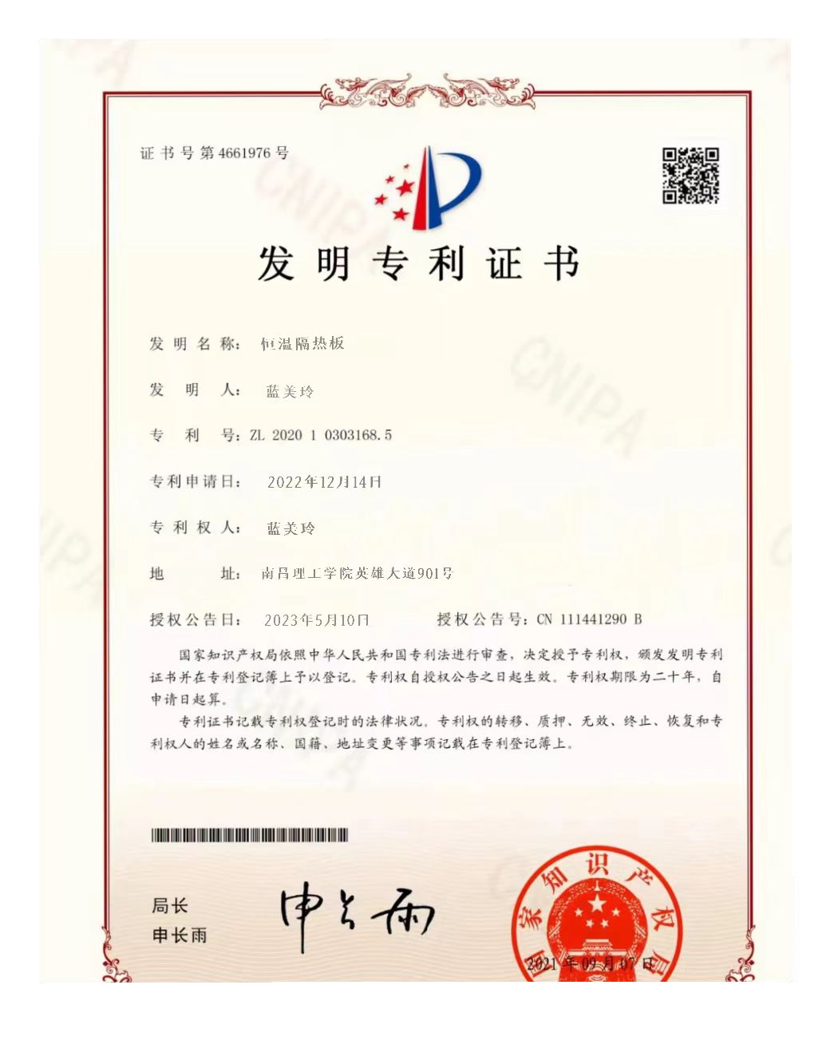
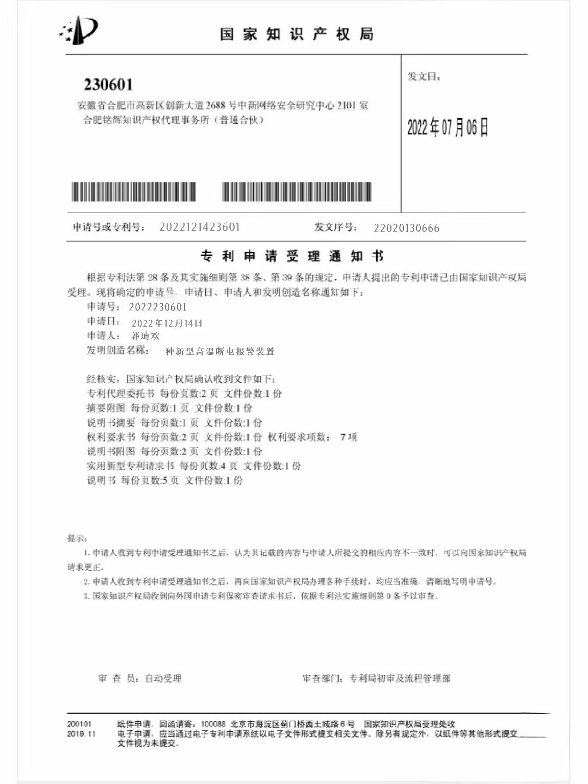
教育维度
已拥有专利恒温隔热板
新型高温报警装置专利申请
恒温隔热板采用纳米节能材料，根据环境温度变化自行调节，实现“冬暖夏凉”，采用纳米技术的恒温板，能耗节约40%以上，可以使柜子例外温差达到8摄氏度，使用寿命10年以上，既能隔热，保暖，还能降低充电负荷。且高温报警系统正在申请专利，预计一年内将会拥有两项专利。

Slide 10
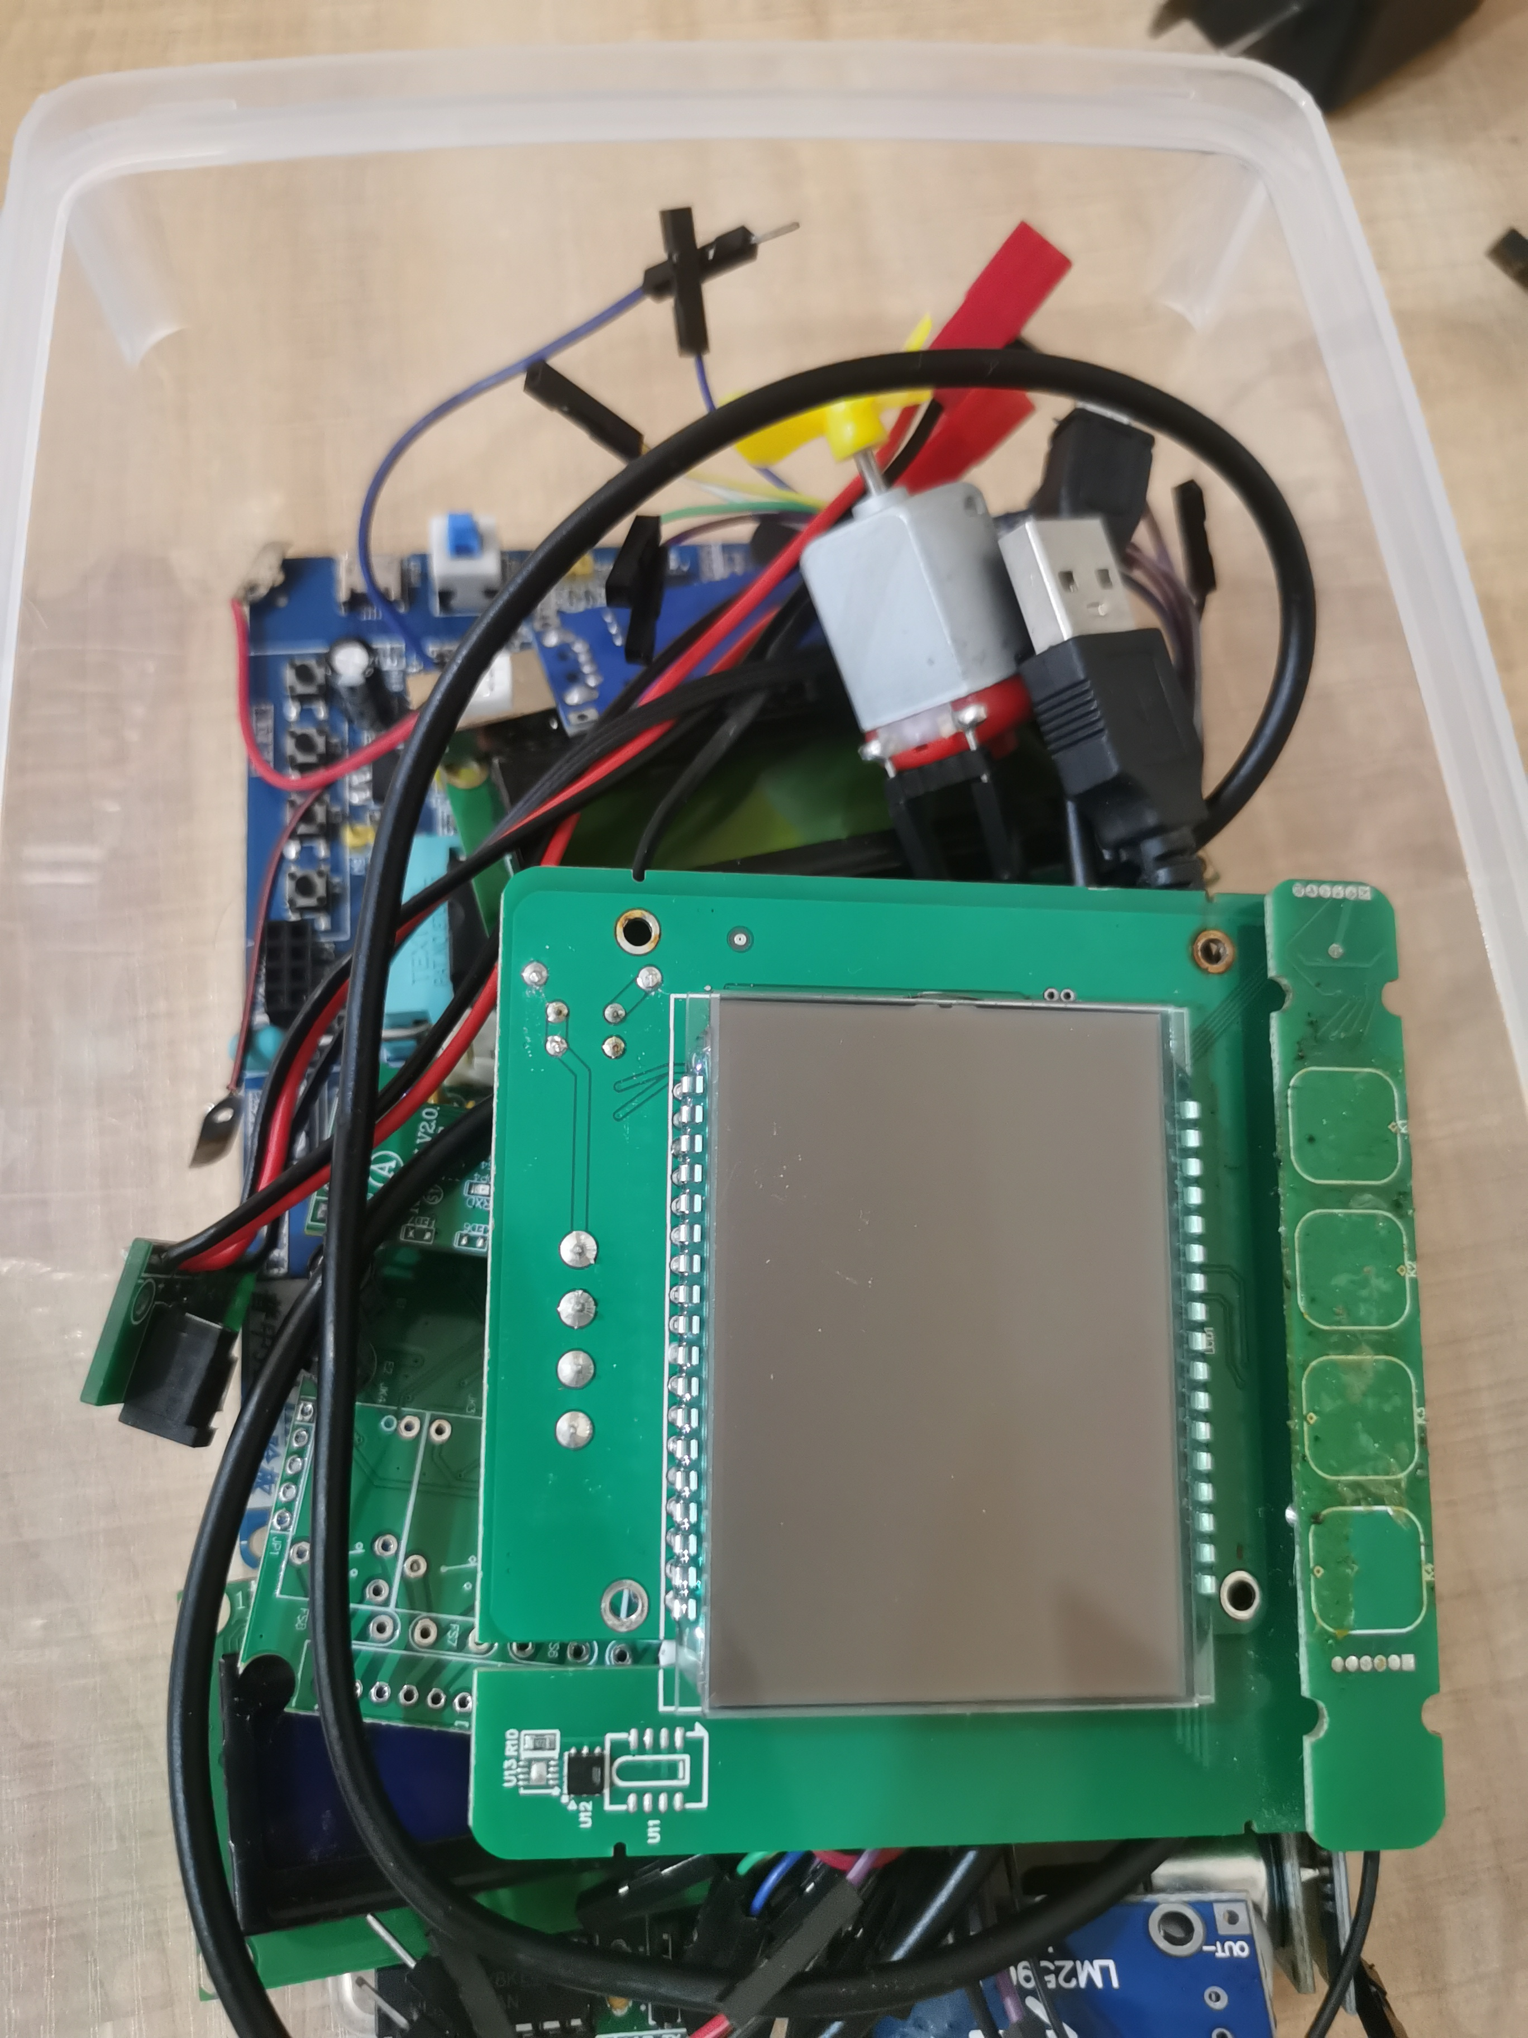
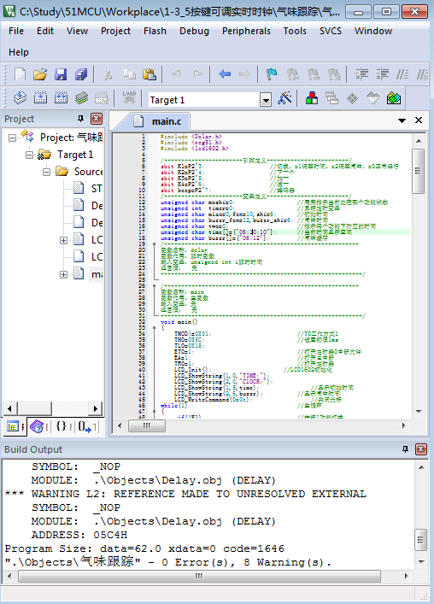
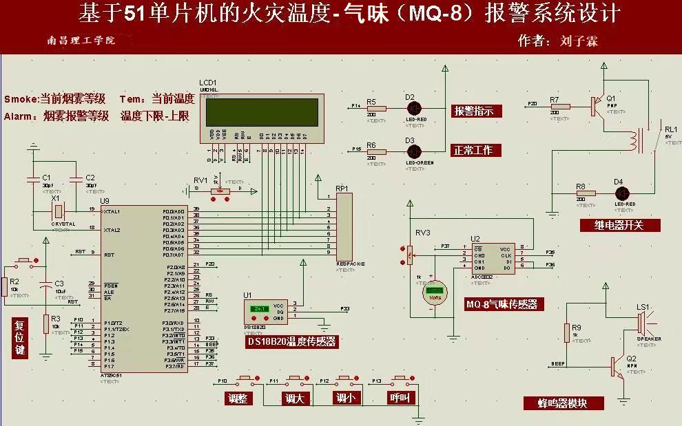
核心技术
多功能报警装置实体图
后台程序运行情况
电路设计图
本项目制造多功能报警装置，高温报警，烟雾报警，漏电短路保护，水浸报警，全方位监控充电柜安全情况。

Slide 11
融资计划
融资资金的用途：研发、购买设备、技术改造、扩大团队建设、市场营销
股权分配图
融资策略：天使投资、政府补助
①天使投资：由于团队的深厚研发成功经验，获得了投资人的认同；
②为了鼓励互联网创业，政府出台了一些减税优惠政策。政府还为互联网创业提供了财政支持。

Slide 12
融资计划
内容 |  | 估算金额（单位：万元） | 比例（%）
所需要的资金 |  | 200 | 100
资金来源 | 自筹资金 | 90 | 45
 | 大学生创业贷款（长期5年） | 60 | 30
 | 政府补助 | 20 | 10
 | 风险投资 | 30 | 15

Slide 13
财务预算表
用途 | 金额（人民币：万元） | 用途 | 金额（人民币：万元）
一：开办费用： | 2.2 | 二：固定资产投资： | 2.08
前期市场调研费 | 0.3 | 其中：设备 | 1.2
后期平台宣传费用 | 0.6 | 台式电脑 | 0.6
人员招聘培训及发展 | 0.9 | 网络服务器 | 0.08
其他费用 | 0.4 | 办公设备 | 0.2
三、无形资产投资： | 2.3 | 四、前期运营资金： | 20
服务签约费 | 1.5 | 直接人工 | 13.8
专利使用费 | 0.8 | 直接材料 | 1
 |  | 管理费用 | 4.2
 |  | 宣传费用 | 1
初始投资合计：24.28/个/年

Slide 14
预算利润表
五年的预算利润表
项目 | 2023年（万元/年） | 2024年（万元/年） | 2025年（万元/年） | 2026年（万元/年） | 2027年（万元/年）
一、主营业务收入 | 6400 | 6600 | 6800 | 7200 | 7600
减：主营业务成本 | 19.08 | 14.5 | 14 | 14 | 14
营业税金及附加 | 1024 | 1056 | 1088 | 1152 | 1216
管理费用 | 4.2 | 4.2 | 4.2 | 4.2 | 4.2
销售费用 | 1 | 1 | 1 | 1 | 1
财务费用 | 2.85 | 2.85 | 2.85 | 2.85 | 2.85
二、营业利润 | 5348.87 | 5521.45 | 5689.95 | 6025.95 | 6361.95
加：营业外收入 | 5.1 | 5.1 | 5.1 | 5.1 | 5.1
减：营业外支出 | 3 | 3 | 3 | 3 | 3
三、利润总额 | 5350.97 | 5517.35 | 5692.05 | 6028.05 | 6364.05
减：所得税费用 | 1337.74 | 1379.34 | 1423.01 | 1507.01 | 1591.01
四、净利润 | 4013.23 | 4138.01 | 4269.04 | 4521.04 | 4773.04
说明：12800个充电柜1年的收入

Slide 15


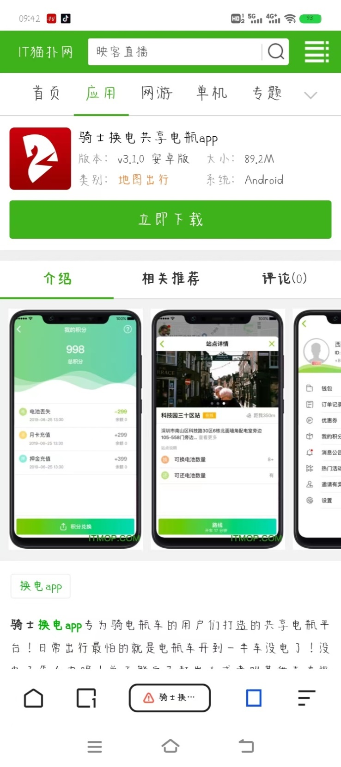
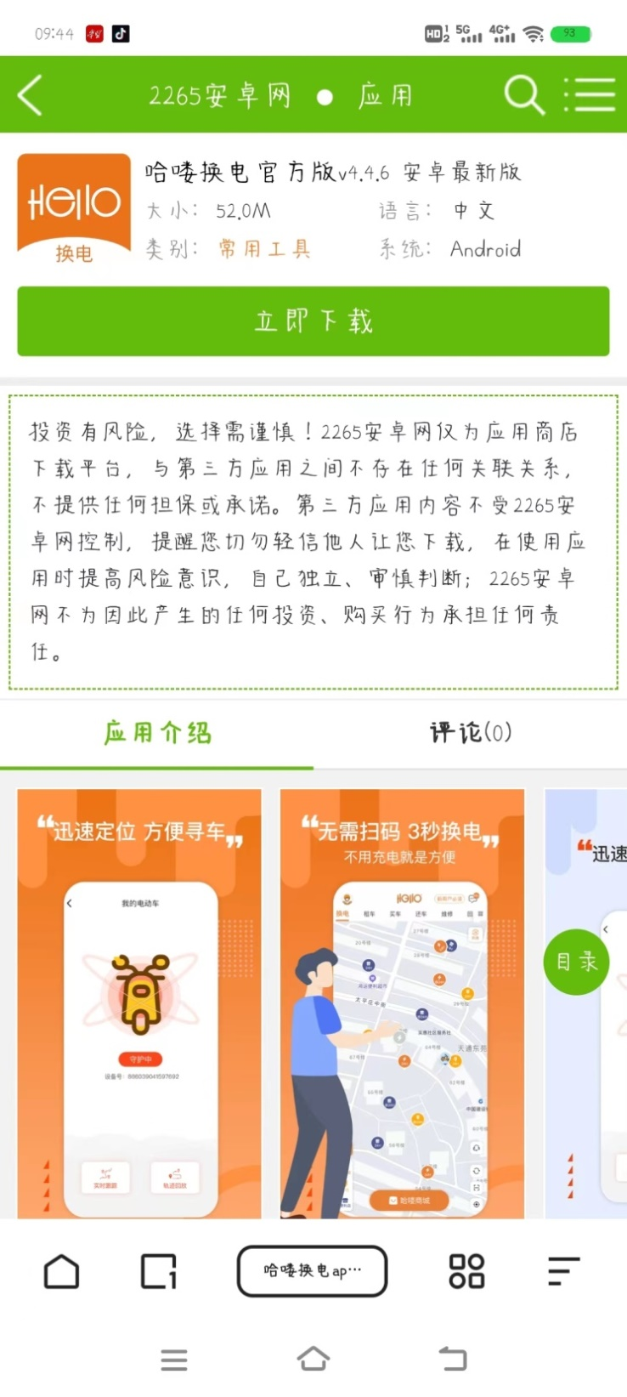
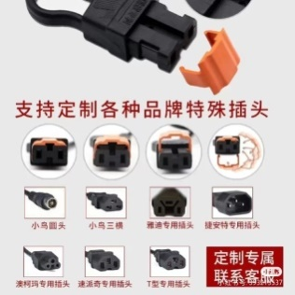

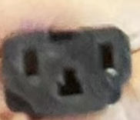
竞品分析
竞品名称 | E出行智能换电 | 铁塔换电 | 骑士换电 | 哈罗换电
供电来源 | 光伏发电结合当地电网 | 当地电网 | 当地电网 | 当地电网
收费标准 | 199/月 | 399元/月 | 499元/月 | 299元/月
接口电线类型 | 多类型接口 | 接口单一 | 接口单一 | 接口单一
充电速度 | 4个小时充满 | 6个小时充满 | 10个小时充满 | 8个小时充满
安全性 | 恒温隔热，高温报警，烟雾报警，漏电短路保护，水浸报警，视频监控系统 | 短路保护，晃动检测 | 短路保护，视频监控 | 漏电保护，视频监控
供电来源上：采用绿色环保。
充电功率上：采用PPS充电方式，实现车辆快充。
在安全性上：恒温隔热，高温报警，烟雾报警，漏电短路保护，水浸保警，视频监控系统。

Slide 16

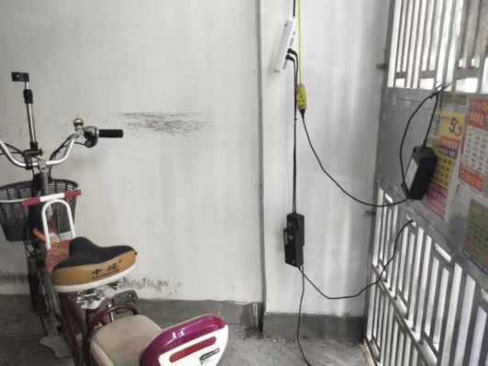
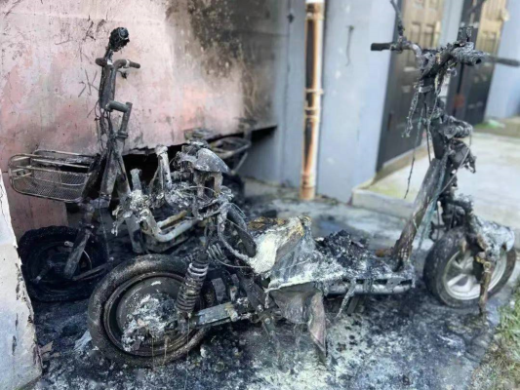
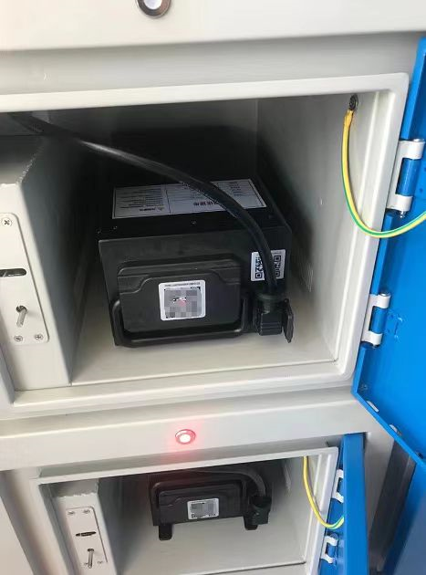
优势
繁琐
即插即用
故障报警提示
自动断电系统
不安全
充电时引起了火灾
电池接口种类和电池尺寸大小多种多样
充电柜的接口单一

Slide 17

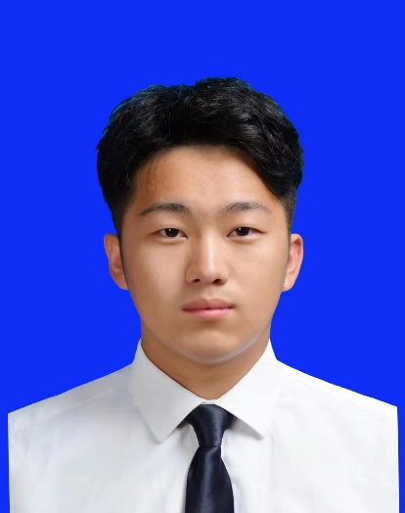
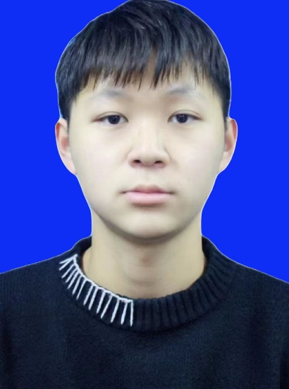
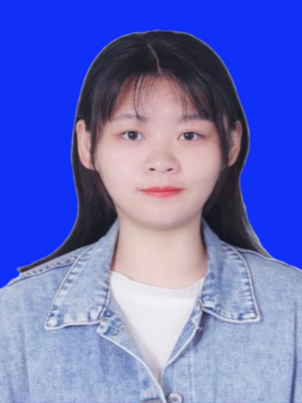
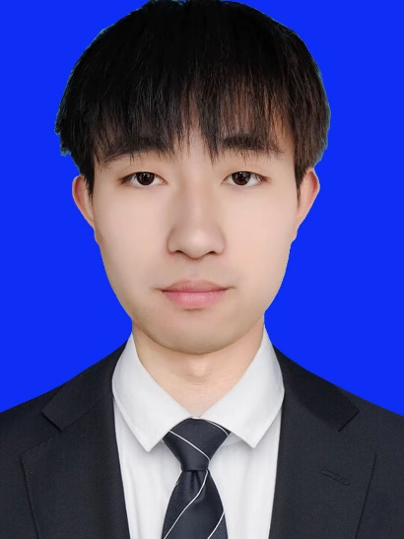
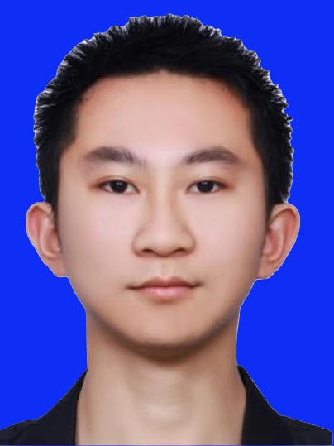
团队成员
CEO——郭迪欢
技术总监王术玮
人事总监周理铜
大数据与会计专业，主要负责财务工作与组织领导。
新能源技术专业，主要负责光伏发电技术监制。
软件工程专业，主要负责人员管理，人事招聘。
宣传总监蓝美玲
市场总监周正凯
研发总监刘子霖
计算机应用技术专业，主要负责公司宣传与宣发。
计算机科学与技术专业，主要负责市场调研与市场预判。
计算机科学与技术专业，主要负责新产品研发与制作。

Slide 18
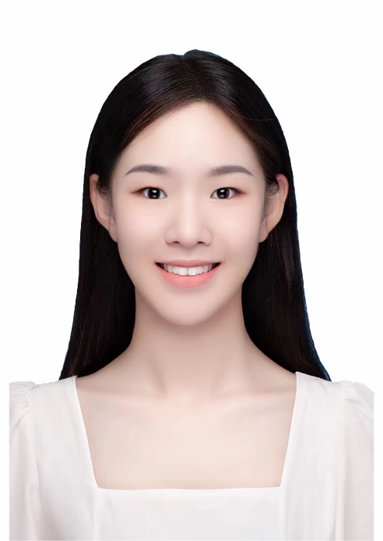
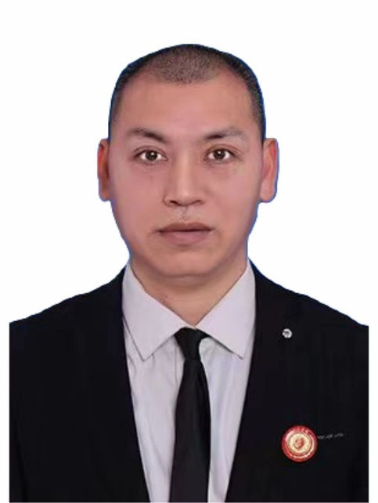

校内指导
创新创业指导——秦泽婷
南昌理工学院创新创业导师,荣获全国大学生数学建模省三等奖,2020网络技术挑战赛华中赛区三等奖,互联网+大学生创新创业高教主赛道全国铜奖。为本项目提供创新思维指导。
职业规划指导——夏秋亮
软件技术指导——谢青
职业规划导师，南昌理工学院计算机信息工程学院党委副书记，参与省级课题3项，发表论文十余篇。为本项目提供未来规划指导。
中级网络工程师，参与完成省级教学研究课题2项，发表论文3篇，拥有计算机软件著作权4项。为本项目提供软件技术支持。

Slide 19
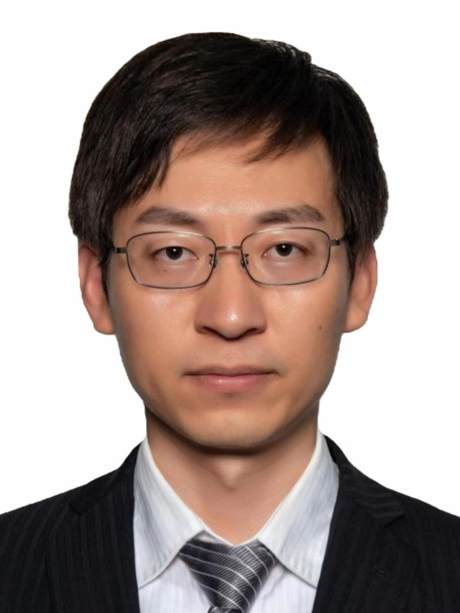
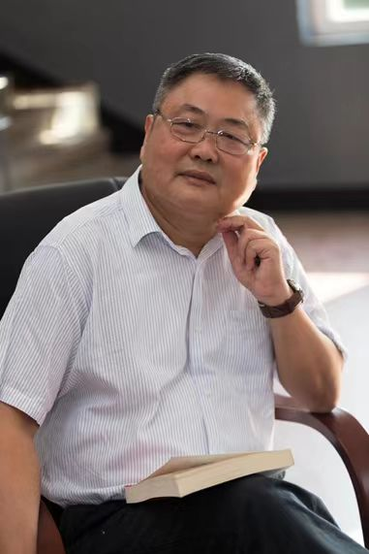
校外指导
安红雨
徐大海
深圳技术大学新材料与新能源学院副教授，东京工业大学材料科学与工程专业，博士。主要研究方向是磁性纳米薄膜和新型磁存储材料，自旋电子材料与器件。为本项目提供原材料组装思路与实际操作指导。
教授，导师硕士。曾任长江大学湖北省省级重点学科物理学（特色学科）首席负责人。长江大学湖北省物理教学示范中心主任，全国光学课程教学研究会常理事。为本项目提供了实现恒温环境思路引领与操作指导。

Slide 20
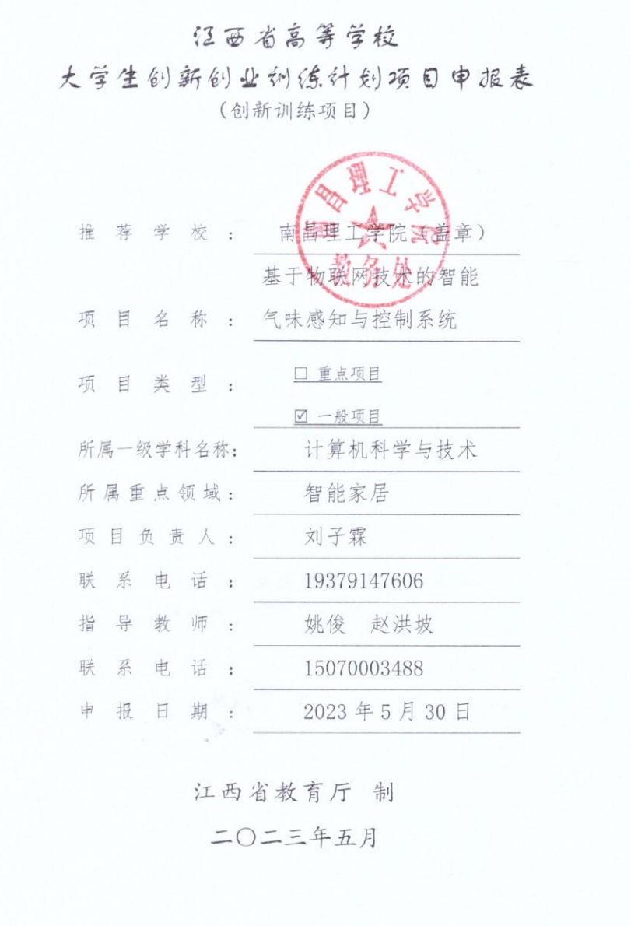
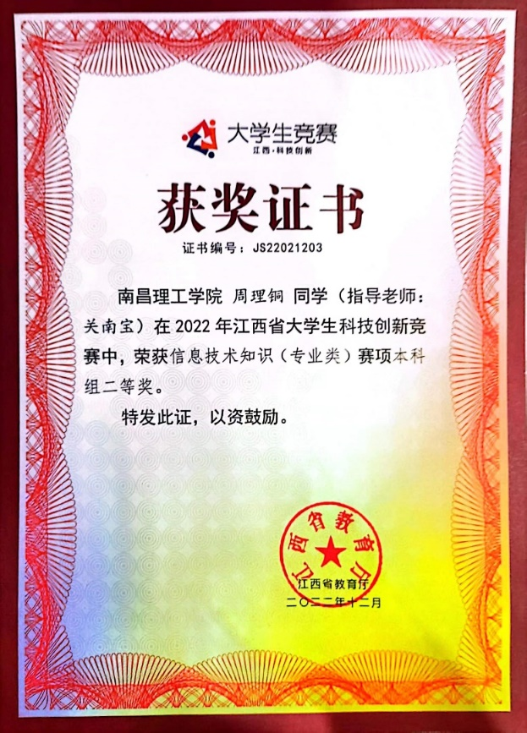
教育维度
该项目由计算机专业、新能源技术专业和大数据与会计专业成员组成团队共同创新发展
1名成员创新研发项目立项申请，1名成员参加中国大学生计算机设计大赛、江西省科技创新竞赛信息技术赛项获二等奖。

Slide 21



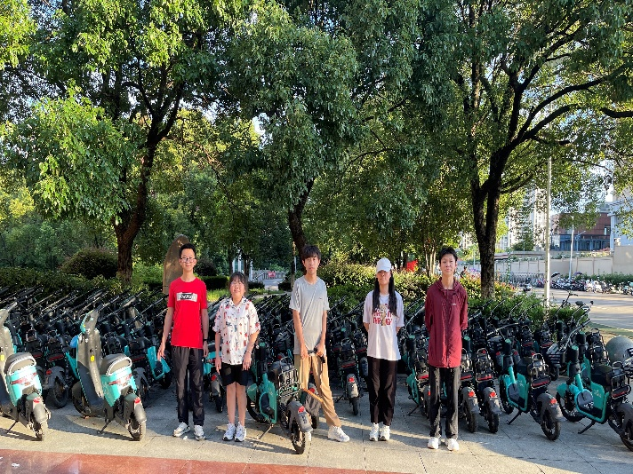
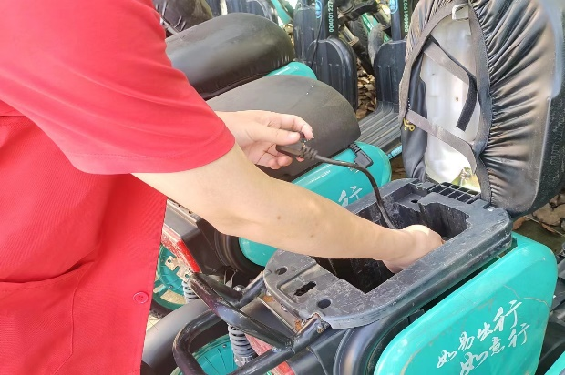
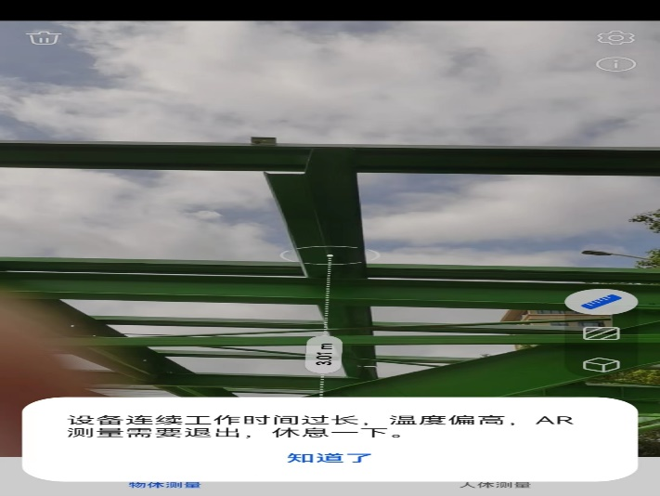
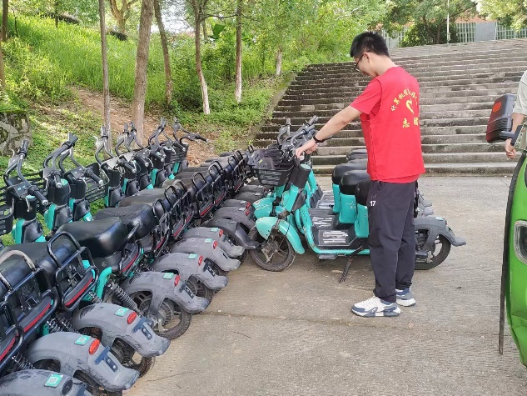
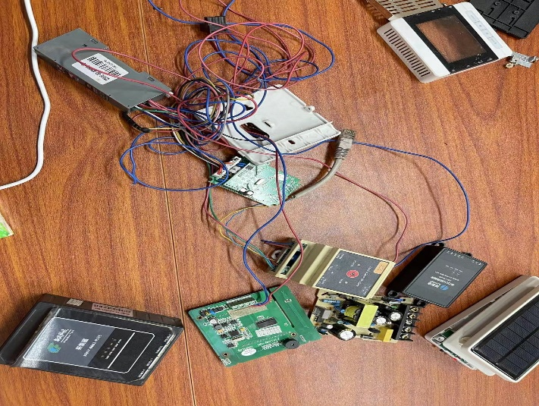
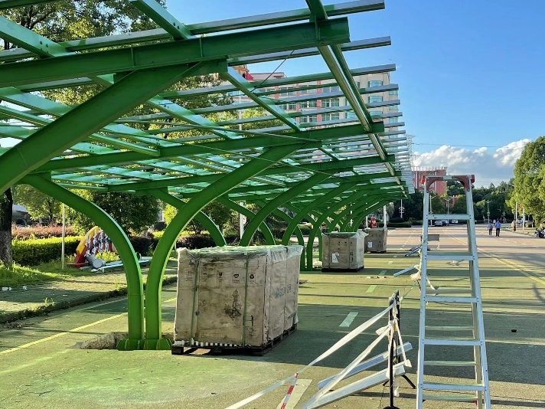
团队实践
团队风采
实践操作
技能增长

Slide 22
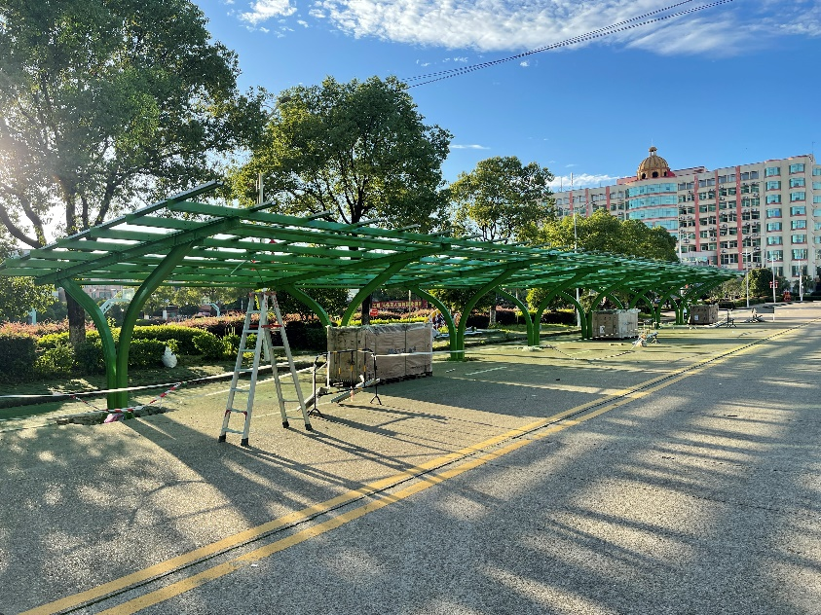
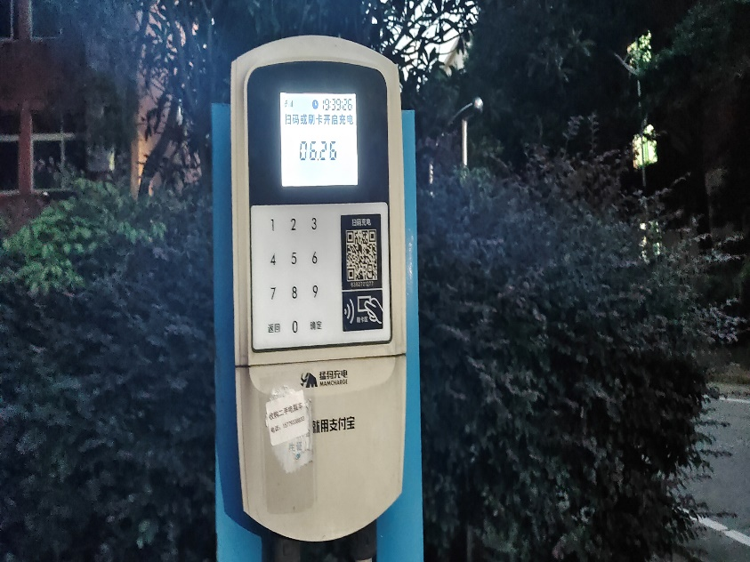
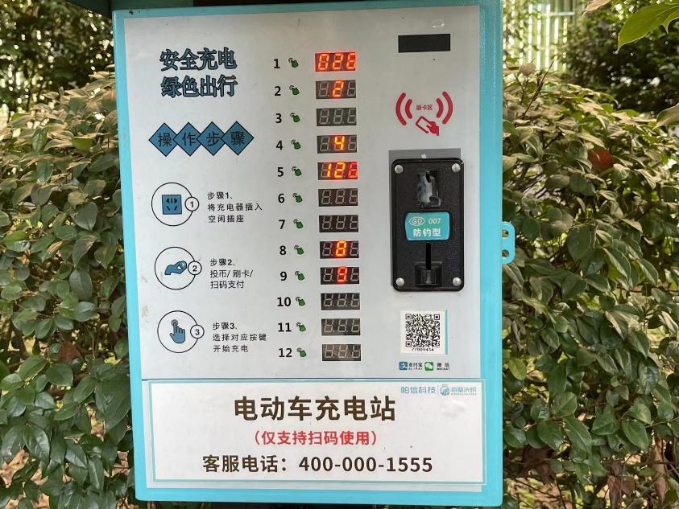
教育维度
2017年共享电单车进入校内，同时建立多个充电桩。2022年底院校开始向E出行共享换电柜发展。
①院校的换电站实际建设场所和建设材料提供参考，推动了项目进展。
②院校建有多类共享充电桩，不同类的充电桩有不同的工作效率，为团队在传统充电桩的基础上进一步研发换电柜提供了参考和思路。

Slide 23
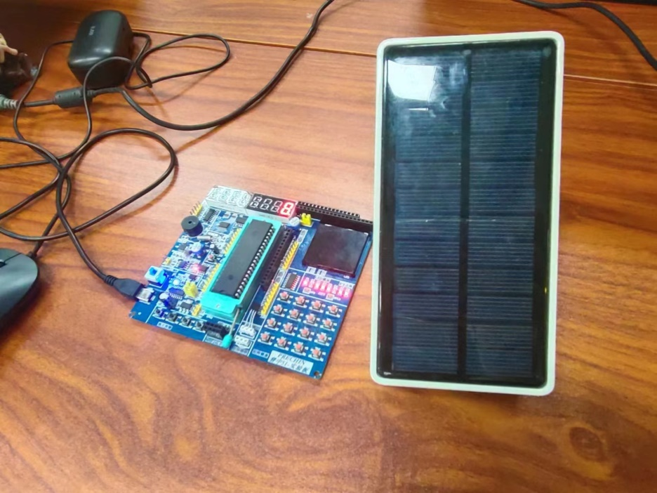
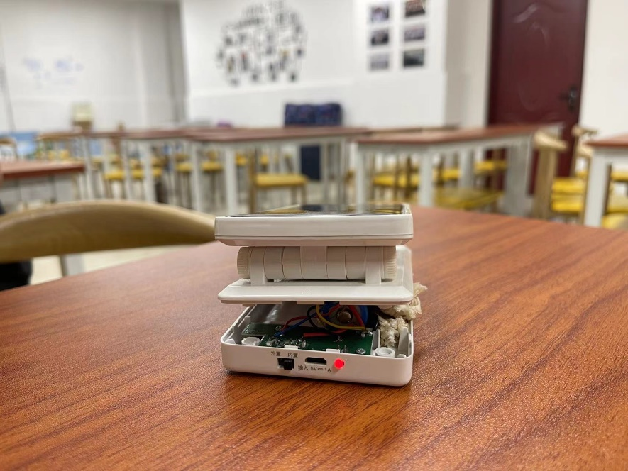
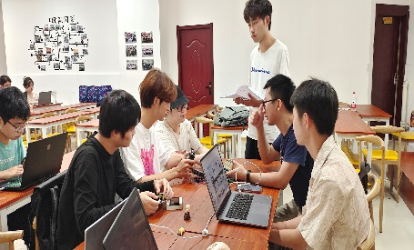
教育维度
展示多功能报警装置
展示光伏电路板
为学弟学妹讲解技术开发
团队成员在研究场所展示了多功能报警装置，带动更多人了解智能换电柜，共同创新创业。

Slide 24


带动就业
自主生产核心部件（恒温隔热板）所需工人100名，组装换电柜所需工人150名，内部管理 人员20名。直接带动就业279人，间接带动就业百余人。
校内建立五个换电柜，吸纳勤工俭学的学生为其提供岗位，每个充电柜配备检修人员一名，直接带动就业十而人，间接带动就业十五余人。

Slide 25






未来规划
。
与美团、如意、青桔共享电动车公司签订合同 10年后要实现净利润100亿元

Slide 26




盈利模式
建立工厂组装
恒温隔热原材料产商
合作商
自主运营
购进原材料
客户
共享单车公司
出售换电柜
两种盈利模式：一种将换电柜出售给共享单车公司，一种是自主管理部分换电柜收取租金。

Slide 27



发展历程
研发阶段
市场推广和生产阶段
我们研发出了一个工作良好的锂电池充电柜原型，并在实验室环境下进行了一系列严格的测试，确保其安全性和有效性。
在通过了所有必要的测试和审批后，我们开始大规模生产和销售我们的锂电池充电柜。我们也发起了一系列的市场推广活动。
2021年10月
2022年4月
2022年12月
2023年6月
团队组建阶段
优化和测试阶段
确立项目愿景、确定具体目标并进行初步研发规划。
根据初步测试的反馈，团队对充电柜进行了一系列的改进和优化，提升了其性能和可靠性。

Slide 28

E出行智能换电柜
助力绿色出行

